Slide 1
Modul 4: Partiadfærd
Forløb: Dansk politik

Slide 2
Plan for modulet
Tjek-på-lektien
Strøms og Molins model
Partier i Brand
Artikelarbejde

Slide 3
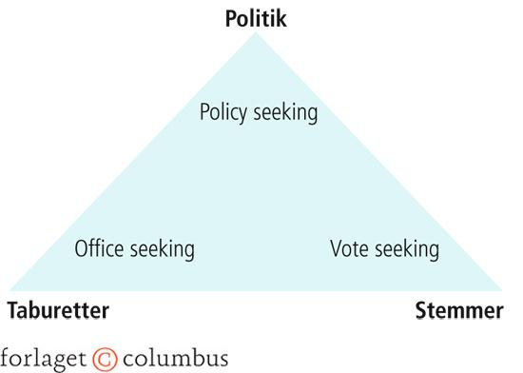
Kaare Strøms model

Slide 4
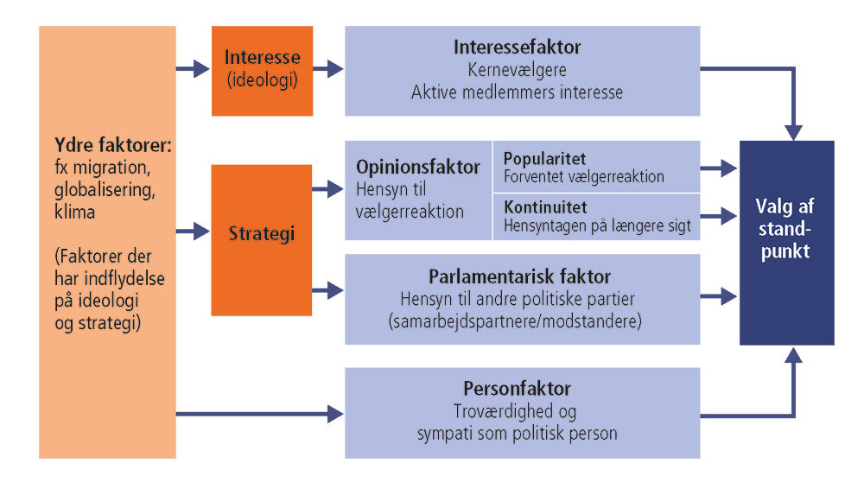
Molins model

Slide 5
DRTV - Partier i brand: Venstre
Anvendelse af Strøms og Molins model

Slide 6
Løkke med stor udmelding om pension: Skræl det hele væk
Tal kort om de centrale pointer i artiklerne.
Forklar med afsæt i Molins model Lars Løkke Rasmussens motiver i artiklen.

